Slide 1
Tuần 7
HĐTN 1
HOẠT ĐỘNG TRẢI NGHIỆM
Hoạt động giáo dục theo chủ đề:
TỰ CHĂM SÓC BẢN THÂN

Slide 2


Slide 3


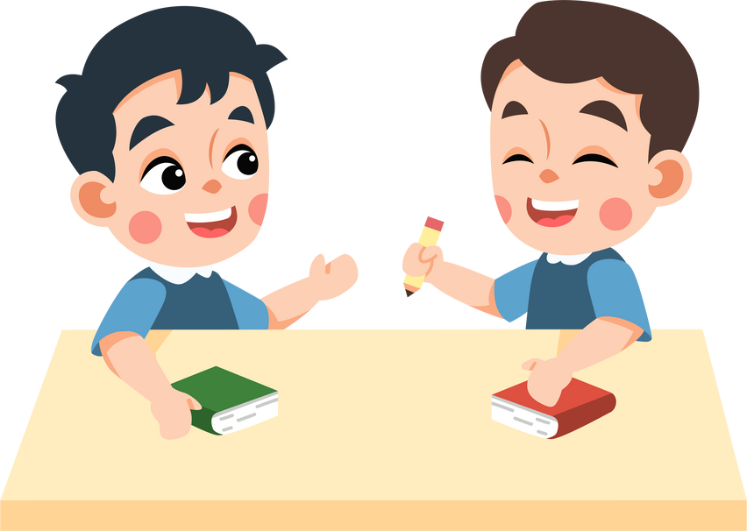
Hoạt động 1: Liên hệ và chia sẻ
HOẠT ĐỘNG CẶP ĐÔI
+ Hằng ngày, bạn đã làm gì để chăm sóc bản thân?
+ Bạn làm những việc đó vào lúc nào?
+ Bạn cảm thấy như thế nào khi tự mình làm những công việc đó?

Slide 4
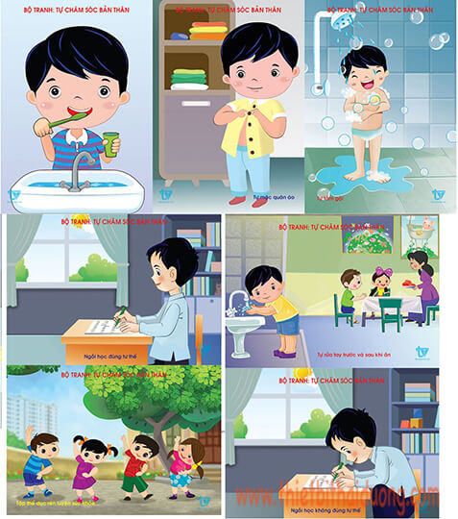

Slide 5
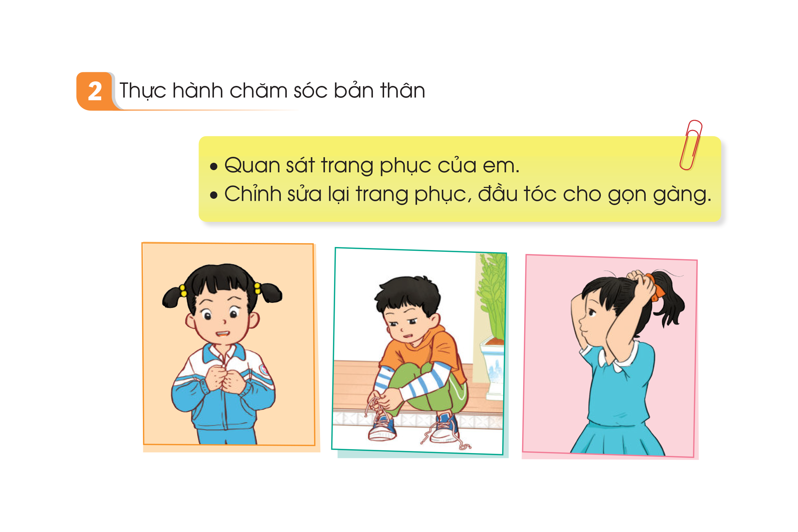
Hoạt động 2: Thực hành chăm sóc bản thân

Slide 6


Các em cần lựa chọn, chuẩn bị trang phục gọn gàng, sạch sẽ và phù hợp với thời tiết.
Tự chăm sóc bản thân giúp em tự tin và chủ động hơn.
KẾT LUẬN

Slide 7




Câu 1: Khi nào em nên rửa tay?
A. Sau khi đi vệ sinh.
B. Sau khi xem tivi.
C. Trước khi đi ngủ.
D. Sau khi làm bài tập.

Slide 8
Câu 2: Em cần ăn gì để cơ thể khỏe mạnh?
Chỉ ăn trứng
và xúc xích.
B. Ăn đầy đủ thịt, cá, rau xanh và trái cây.
C. Chỉ ăn đồ ngọt.
D. Ăn thức ăn nhanh
mỗi ngày.

Slide 9
Câu 3: Để bảo vệ mắt em cần làm gì?
A. Đọc truyện trong phòng tối.
B. Xem điện thoại nhiều.
C. Không đeo kính râm khi ra ngoài trời nắng.
D. Đọc sách dưới ánh sáng đầy đủ.

Slide 10
Câu 4: Chăm sóc răng miệng như thế nào là đúng?
A. Không cần đánh răng khi không ăn gì.
B. Đánh răng khi ăn kẹo.
C. Đánh răng 2 lần vào buổi sáng và tối.
D. Chỉ cần đánh răng buổi sáng.

Slide 11
Câu 5: Để giữ gìn cơ thể sạch sẽ, em cần làm gì?
A. Đi tắm mỗi ngày.
B. Chỉ tắm khi đi học.
C. Chỉ đánh răng vào buổi tối.
D. Tắm 1 lần 1 tuần.

